Slide 1
Peças:
3x solenoid NF
3x Medidor de fluxo
3x Reles para solenoid – Flavio ja tem
1x Placa Arduino com min 3 entradas de pulso (digital), saida / entrada monitor touch, modulo SD
Fonte para solenoids, medidor, placa, gravadores e leitores
Monitor 7” ou 5” touch
Gravador RFID
Leitor RFID
Gravador / leitor Biometrico
(Xx) Engates rapidos para solenoid e medidor
6x Valv eng rapido abre e fecha para emergencia do Sistema
1x FOB para teste
mangueiras

Slide 2
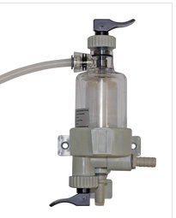
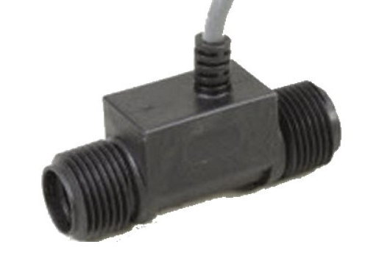
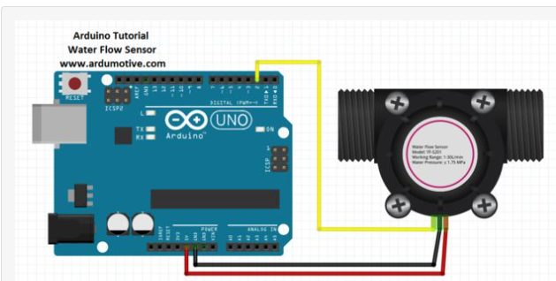
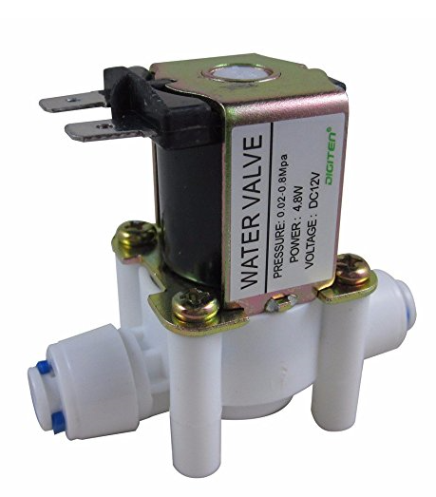
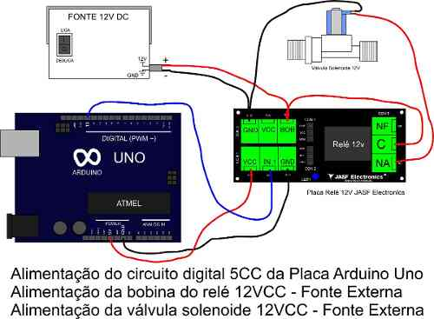
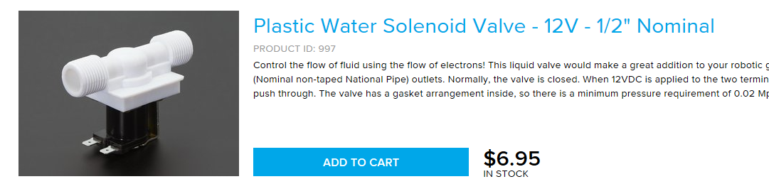
Peças:
http://www.kegman.net/kegman-plastic-fob/
http://www.tec-flo.co.uk/ecoflo.html
L. 1x FOB para teste
Output Type | NPN Sinking Open Collector @ 25mA, max.
Range | 0-200 psi,-4-176 Degrees Fahrenheit,Input Power: 5 VDC to 24 VDC @ 8mA,
B. 3x Medidor de fluxo
DIGITEN DC 12V 1/4" Inlet Feed Water Solenoid Valve Quick Connect N/C normally Closed
A. 3x solenoid NF

Slide 3
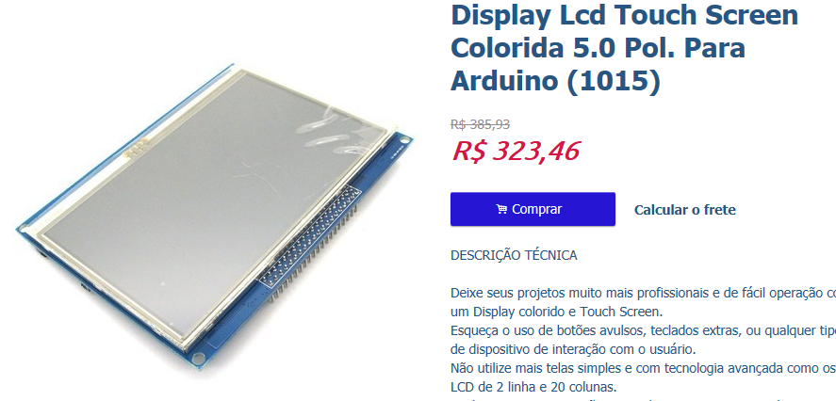
Peças:
http://www.lojaarduino.com.br/pd-dae79-display-lcd-touch-screen-colorida-5-0-pol-para-arduino-1015.html
https://www.adafruit.com/product/1596
http://www.buydisplay.com/default/arduino-5-inch-tft-lcd-touch-screen-shield-ra8875-library-for-mega-due-uno
F. Monitor 7” ou 5” touch
f
B. 3x Medidor de fluxo
Output Type | NPN Sinking Open Collector @ 25mA, max.
Range | 0-200 psi,-4-176 Degrees Fahrenheit,Input Power: 5 VDC to 24 VDC @ 8mA,
http://www.webtronico.com/sensores/sensor-de-vaz-o-de-liquido.html
DIGITEN DC 12V 1/4" Inlet Feed Water Solenoid Valve Quick Connect N/C normally Closed
A. 3x solenoid NF

Slide 4
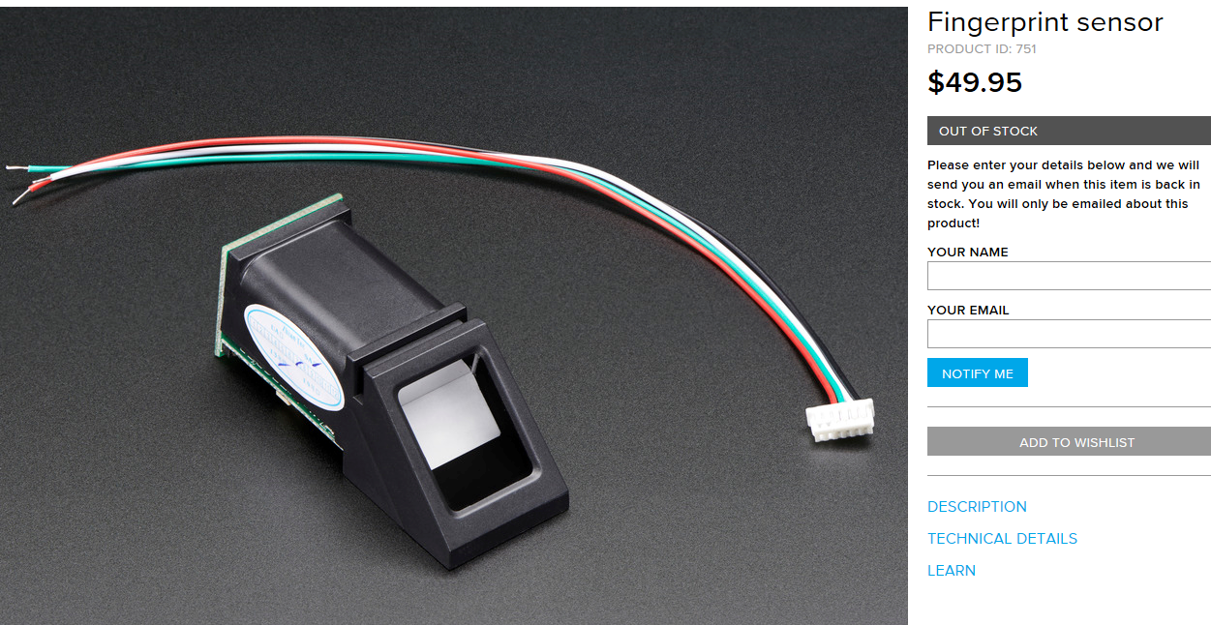
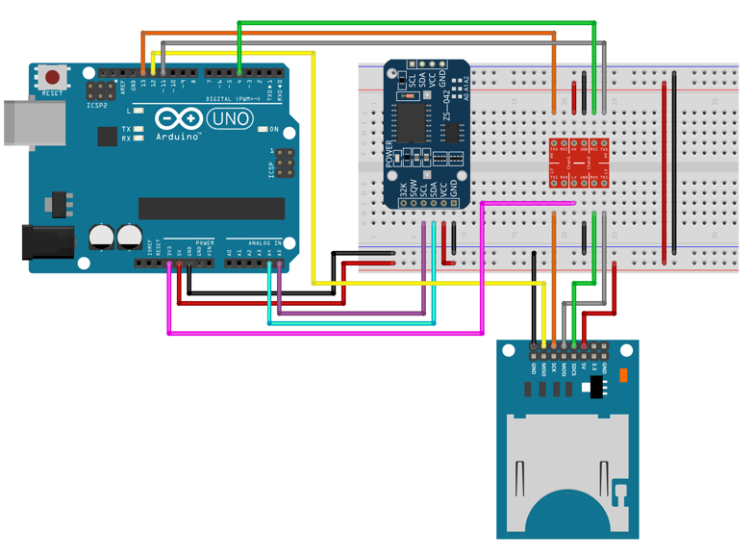
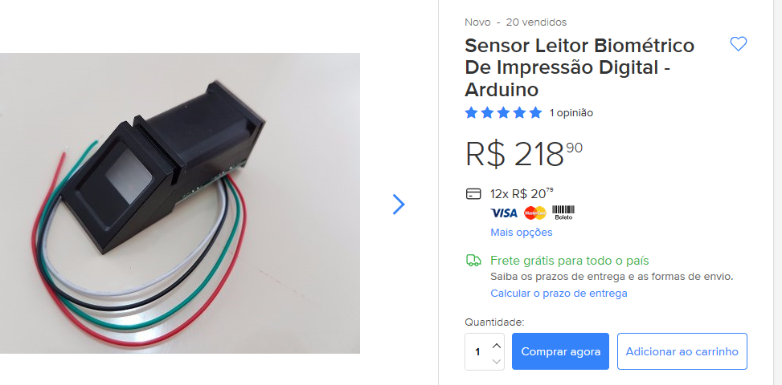
Peças:
https://www.adafruit.com/product/751
https://www.arduinolandia.com.br/leitor-biometrico-impressao-digital

Slide 5
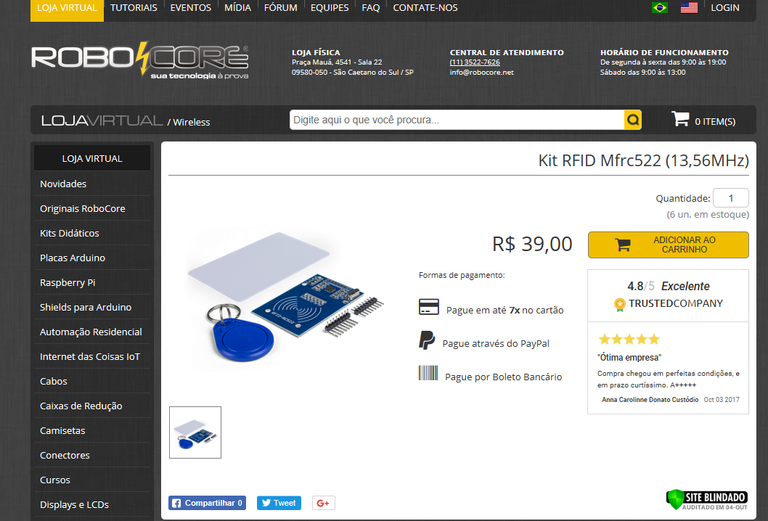
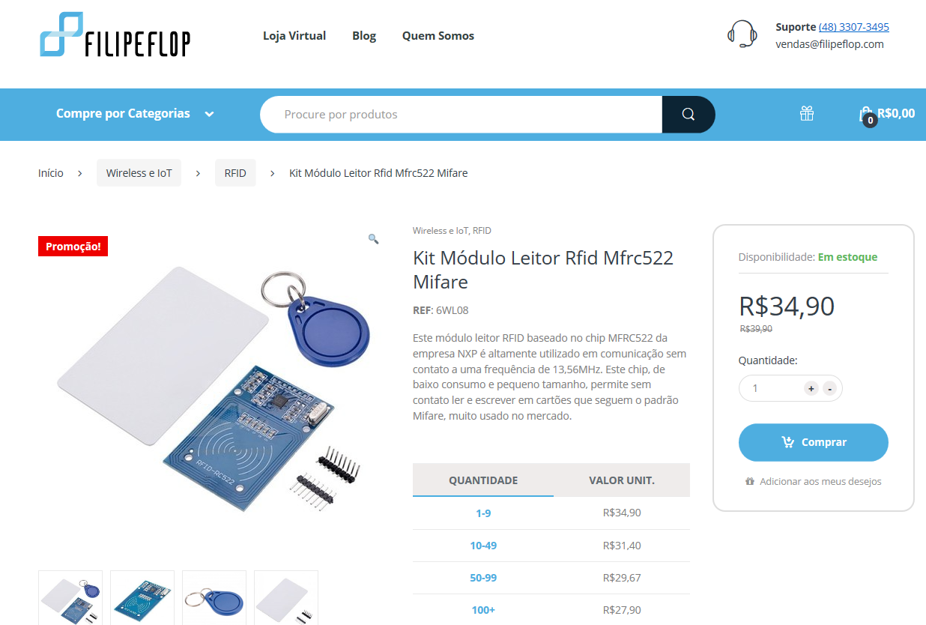
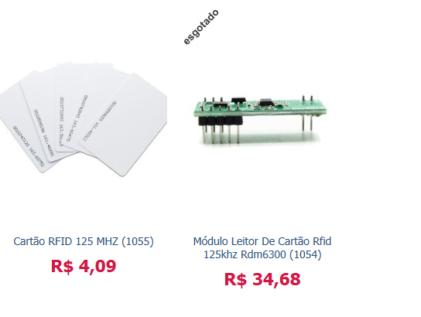
Peças:

